Slide 1
第二次作业：人眼视觉

Slide 2
作业 1-1
在课程中，我们把角膜前后面和晶状体的屈光力直接相加起来计算。我们来看看这是不是合理的做法。
• 角膜前后表面屈光力
– 空气折射率为1，角膜折射率约为1.376，玻璃体折射
率约 1.336
– 角膜外表面曲率半径为 7.7 mm，内表面曲率半径为
6.8 mm
– 若角膜厚度为0.5 mm，请问角膜总屈光力为何？

Slide 3
作业 1-2
• 角膜+晶状体的屈光力
– 假设角膜的屈光力为40D，晶状体的屈光力为20 D。
– 若将角膜和晶状体各自等效成一个薄透镜，且两者间 的距离为5mm。请问两者结合的总屈光力为何？
– 和直接相加的40 + 20 = 60D差多少？

Slide 4
作业 2-1
请用第16讲中提到的眼睛简化模型，若眼睛近视5D（500度），相当于平行光入射的焦点会离视网膜多远？

Slide 5
作业 2-2
承上题，若戴一个隐形眼镜来校正近视，使平行光入射的焦点刚好落在视网膜上，则此隐形眼镜的屈亮度应为？
Contact lens
Cornea
Fluid

Slide 6
作业 2-3
承上题，若佩戴一副眼镜来校正近视，假设眼镜可以适用薄透镜近似，且眼镜距离眼睛表面1cm。欲使平行光入射的焦点也刚好落在视网膜上，则此眼镜的屈光度应为？

Slide 7
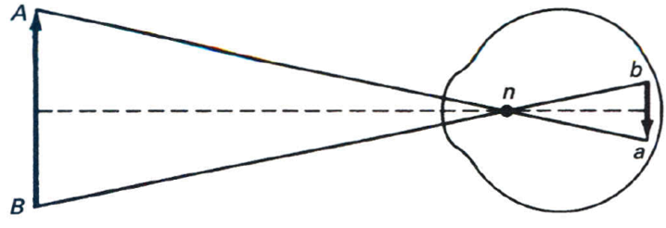
作业 3-1
• 假设一个没有像差的完美人眼，并运用眼睛的简化模型。如果一个感光细胞的大小是5μm，请问眼睛的最佳视角分辨率为何？（即只有一个感光细胞被激发的情况下）

Slide 8
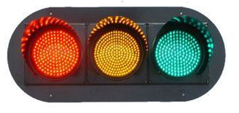

作业 3-2
• 近来为了节约能源，有越来越多的交通号 志灯变成LED灯。以绿灯为例，在一个绿灯 中是由许多LED所构成。假设一个绿光LED的大小是1cm，且两个相邻LED的距离为10cm。如果你的视角解析度是3 × 10⁻⁴ rad，你应该能在多远的距离分辨出绿灯中两个相邻的LED?
A. 0.1 m – 1 m;
B. 1 m – 10 m;
C. 10 m – 100 m;
D. 100 m – 1000 m.

